Slide 1

WEB环境搭建
讲师：许刚

Slide 2
Web准备
Web知识体系
Tomcat安装部署
Eclipse中整合
Web知识体系
Web应用原理
Tomcat简介
Tomcat安装配置
Tomcat 其他配置
Tomcat目录详解
Tomcat 应用部署
添加tomcat镜像
修改tomcat镜像位置
Eclipse创建一个动态工程

Slide 3
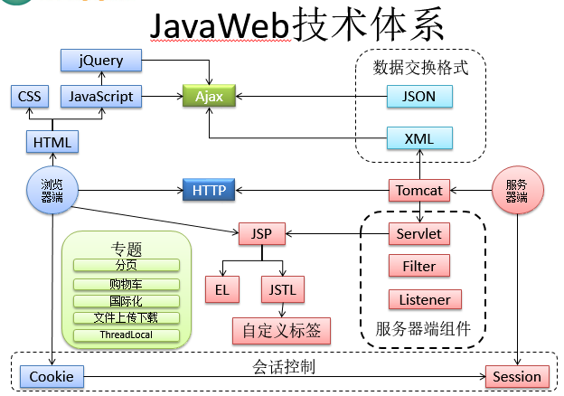
一、web知识体系
1、javaWeb知识体系

Slide 4
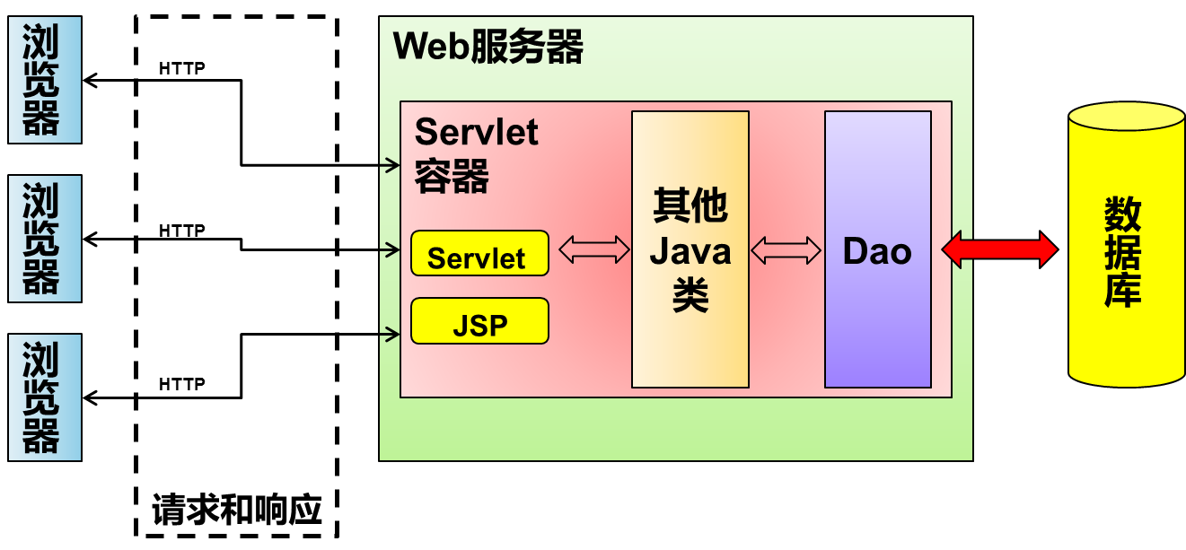
2、javaWeb应用运行原理
客户端 服务器 数据库

Slide 5


二、tomcat安装部署
1、tomcat简介
Tomcat 是一个免费的开放源代码的Servlet容器，
它是Apache软件基金会的一个顶级项目，由Apache，
Sun和其他一些公司及个人共同开发而成。由于有了Sun的参与与支持，
最新的Servlet和JSP规范总是能在Tomcat中的到体现。

Slide 6
2、配置
要使用tomcat必须正确配置。配置tomcat的过程主要为以下几步：
1、确保JAVA_HOME环境变量配置正确。
2、配置CATALINA_HOME环境变量，使其指向tomcat的根目录
3、配置path变量，值为%CATALIAN_HOME%\bin，方便在控制台启动tomcat。（可忽略）
4、在控制台进入tomcat>bin目录下，输入service.bat install；将tomcat作为系统服务，可以使其在系统开启的时候运行（生产环境下配置，开发环境可不用）；
启动、停止
控制台启动tomcat，如果进行了步骤3，输入startup即可，否则控制台进入tomcat的bin目录，再输入startup
控制台关闭tomcat，如果进行了步骤3，输入shutdown即可，否则控制台进入tomcat的bin目录，再输入shutdown

Slide 7
访问
http://localhost:8080/
http://主机地址:端口号
主机地址、端口
Baidu.com
qq.com
localhost
8080

Slide 8
3、tomcat其他配置
1）修改tomcat默认端口号：
server.xml
2）tomcat用户添加
3）将tomcat作为系统服务
service.bat install/remove

Slide 9
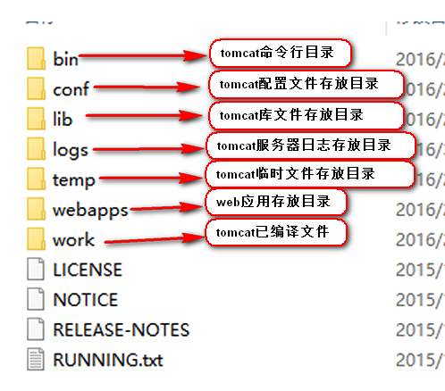
4、tomcat目录详解
1、bin
存放了tomcat的各种批处理命令，
Tomcat启动和停止都需要
2、conf
Tomcat的配置文件，包括用户信息
配置以及服务器配置
3、lib
Tomcat库文件存放，tomcat在运行
时需要这些库文件，都是.jar，也可以
看出tomcat是开源的，使用java编写
4、logs
服务器日志的存放目录，tomcat运行
后会按日期生成运行日志，包括控制
台 的输出都会写在日志里
5、temp 存放了tomcat的一些临时文件，清空不会对tomcat造成影响
6、webapps 用来存放应用程序，当tomcat启动时会去加载webapps目录下的
应用程序。可以以文件夹、war包、jar包的形式发布应用。当然，你也可以把应用
程序放置在磁盘的任意位置，在配置文件中映射好就行。
7、work 用来存放tomcat在运行时的编译后文件，例如JSP编译后的文件。
清空work目录，然后重启tomcat，可以达到清除缓存的作用。~

Slide 10
5、部署web应用到tomcat中
1）部署一个静态web项目
直接将项目文件夹复制到webapps下，使用主机名:端口号/项目名/资源名的形式访问
2）部署一个动态的web项目
在webapps下创建这种目录结构的文件夹
----/hello
----/WEB-INF
----/classes
----/lib
----/index.html
3）引用外部的项目（如果项目存放在其他盘，不想复制到webapps下，可采用）
a)、修改server.xml,添加<Context path=“/hello” docBase=“F:/hello”>至<Host>里
path为访问项目的路径，docBase为项目的存放地址
b)、添加hello.xml至conf->catalina下，内容为<Context docBase=“F:/hello”>
访问路径为xml文件的文件名

Slide 11

三、eclipse中整合tomcat
我们经常在eclipse中开发web应用，我们希望web应用开发或调试的时候不用
我们很麻烦的进行部署，能直接在eclipse中运行最好，eclipse也提供了服务器
的整合方法
1、创建tomcat镜像
步骤：new server wizard -> 选择apache -> 选择服务器版本 -> next -> 选择服务器路径
点击此处根据向导创建tomcat在eclipse中的镜像，一但创建成功，镜像和原来的
Tomcat就没有关系了，修改一个并不会导致另外一个变化，所以我们很方便的可
以创建eclipse中自定义的服务器。这就是镜像的好处

Slide 12
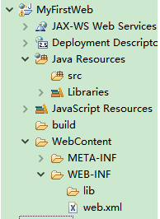
2、eclispe中创建一个web工程并运行
在项目列表导航框中点击右键 -> new -> Dynamic Web Project -> 项目名
-> next -> generate web.xml勾选 -> finish
这就创建了一个web工程，在build path -> project facts中选择runtime环境
文件夹结构：
Src 里面存放我们的java源码
WebContent下面是我们项目内容，我们项目最后在服
务器部署WebContent文件夹(不包括WebContent)下的
所有内容，以及源码编译后的.class文件(这些.class文件
在WEB-INF的classes下面。
Build 编译后的class文件存放位置，一般切换为
Navigator视图可以看见

Slide 13
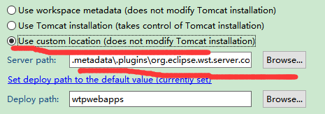
运行web工程：
在web工程上点击右键 run as 选择run on server 即可运行
部署后的项目位置：
在镜像服务器下的wptwebapps下，很难找到的
修改镜像服务器的位置：
双击server下的服务器，修改路径即可
必须停止服务器，并且删除他下面的项目。才能选择

Slide 14


